Slide 1

Nhóm 5
Thành viên: Nguyễn Thành Nhơn Phan Thị Quỳnh Như Tcheng Như Quân Trần Thị Anh Thư

Slide 2
Mở đầu phần danh sách liên kết đơn
01

Slide 3
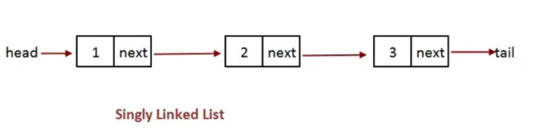
Tổng quan về danh sách liên kết
1. Khái niệm danh sách liên kết
Một danh sách liên kết (Linked List) là một dãy các cấu trúc dữ liệu bao gồm một nhóm các nút (node) được kết nối với nhau thông qua các liên kết (link) tạo thành một chuỗi. Mỗi nút gồm dữ liệu ở nút đó và tham chiếu đến nút kế tiếp trong chuỗi
Có 3 loại danh sách liên kết:
Danh sách liên kết đơn(Single linked list): Chỉ có sự kết nối từ phần tử phía trước tới phần tử phía sau.

Slide 4
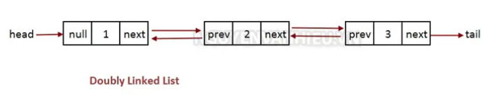
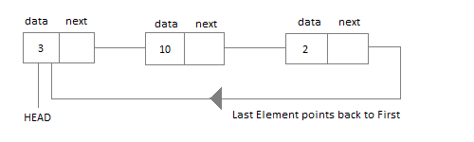
Danh sách liên kết đôi(Double linked list): Có sự kết nối 2 chiều giữa phần tử phía trước với phần tử phía sau.
Danh sách liên kết vòng(Circular Linked List): Có thêm sự kết nối giữa 2 phần tử đầu tiên và phần tử cuối cùng để tạo thành vòng khép kín.

Slide 5
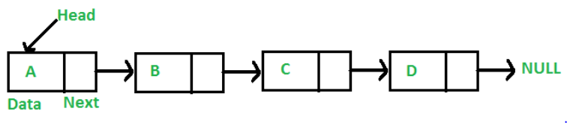
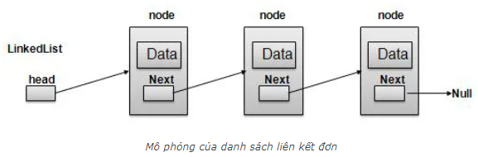
Danh sách liên kết đơn
1. Khái niệm danh sách liên kết đơn
Danh sách liên kết đơn là một tập hợp các Node được phân bố động, được sắp xếp theo cách sao cho mỗi Node chứa “một giá trị” (Data) và “một con trỏ”(Next). Con trỏ sẽ trỏ đến phần tử kế tiếp của danh sách liên kết đó. Nếu con trỏ mà trỏ tới NULL, nghĩa là đó là phần tử cuối cùng của danh sách liên kết đơn.
Data
Next
Node

Slide 6
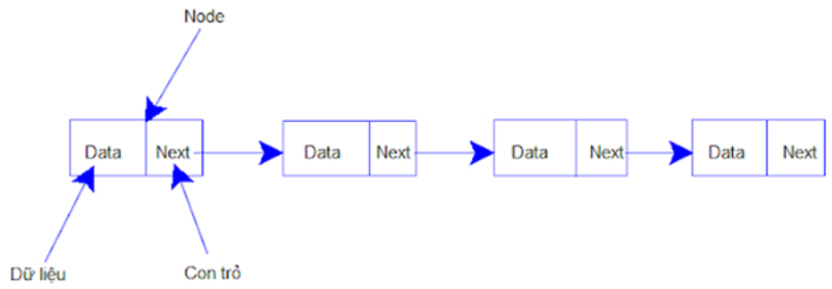
2. Ý tưởng của danh sách liên kết đơn
Giống như kiểu dữ liệu mảng, Danh sách liên kết đơn là một cấu trúc dữ liệu tuyến tính. Tuy nhiên khác với mảng, các phần tử của Danh sách liên kết đơn không được lưu trữ tại các vị trí ô nhớ liền kề nhau, mà các phần tử của nó được liên kết với nhau bằng cách sử dụng các con trỏ. Ta có thể hình dung như một danh sách mà trong đó mỗi phần tử đều liên kết với phần tử đứng sau nó.
Về bản chất, danh sách liên kết có chức năng như một mảng, nhưng mà nó có thể thêm và xóa các phần tử ở bất kỳ vị trí nào khi cần thiết. Một số sự khác nhau giữa danh sách liên kết và mảng ta có thể thấy rõ trong bảng sau.

Slide 7
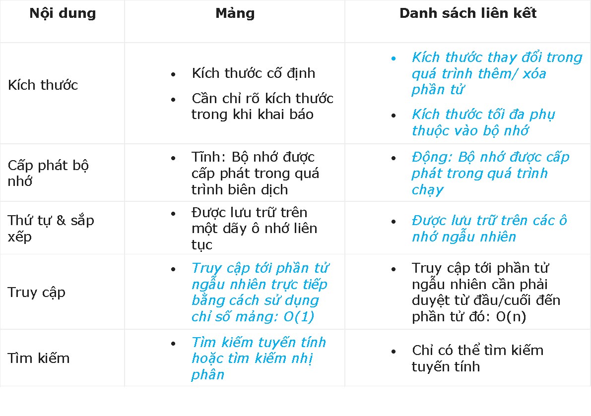
Thể hiện đó là ưu điểm so với đối thủ còn lại

Slide 8
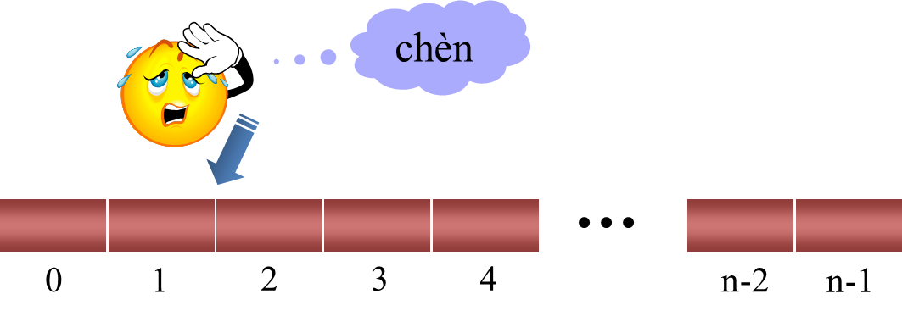
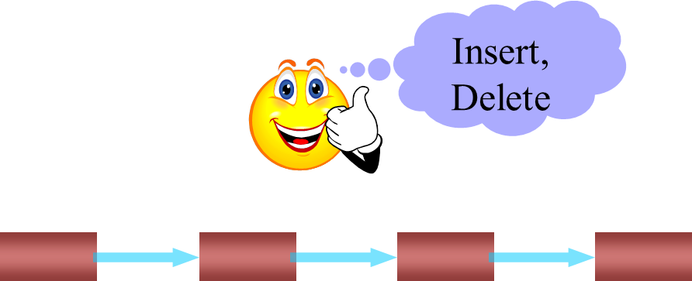
Và vì những ưu điểm của nó mà danh sách liên kết được xem là 1 cấu trúc dữ liệu cơ bản, được sử dụng để khắc phục hạn chế của mảng (như việc mảng bị cố định về kích thước) và được sử dụng phổ biến thứ hai sau mảng.

Slide 9
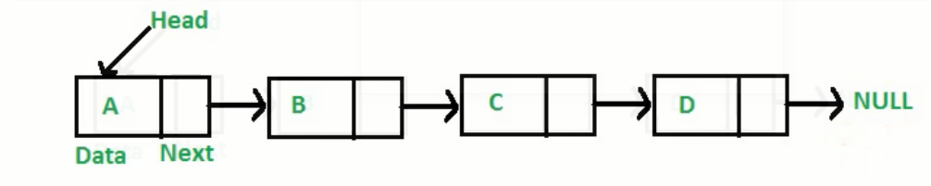
3. Mô hình danh sách liên kết đơn_Tổ chức danh sách liên kết đơn

Slide 10
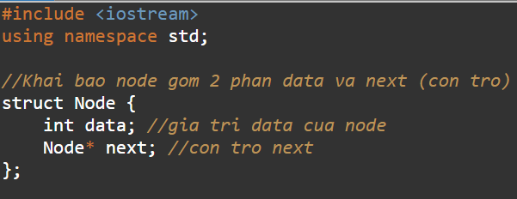
4. Nguyên lí hoạt động của việc tổ chức danh sách liên kết đơn

Slide 11
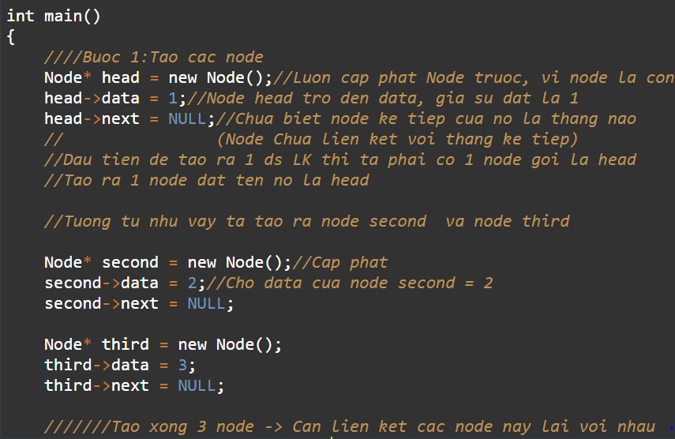

Slide 12
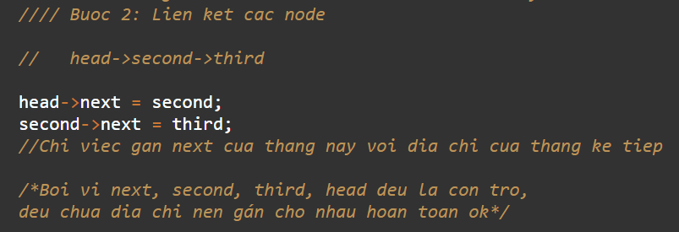

Slide 13
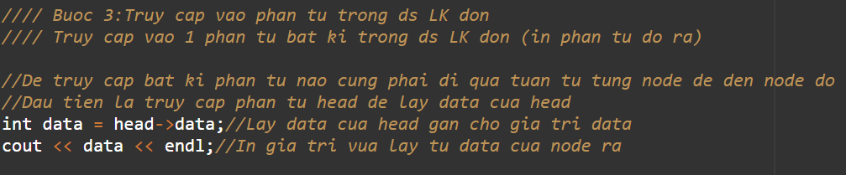

Slide 14
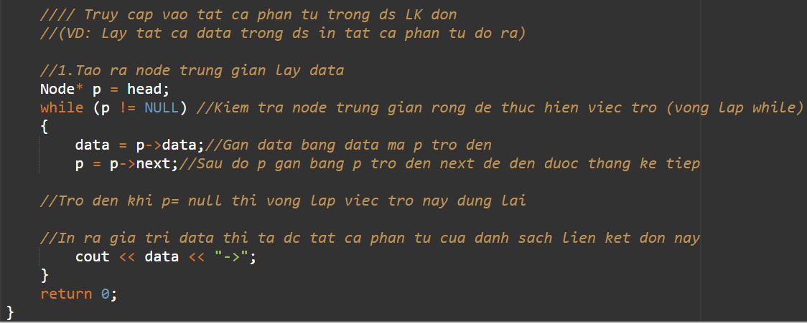
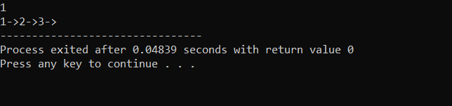

Slide 15
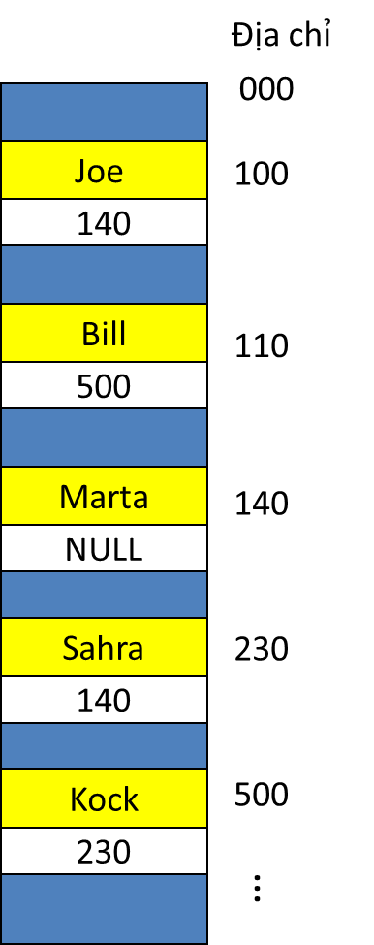
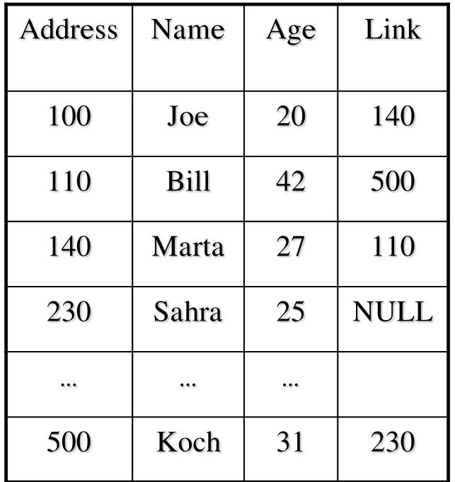
5. Ứng dụng thực tế của cấu trúc liên kết đơn
Lưu trữ DSLK đơn trong RAM
Ví dụ : Ta có danh sách theo dạng bảng sau:

Slide 16
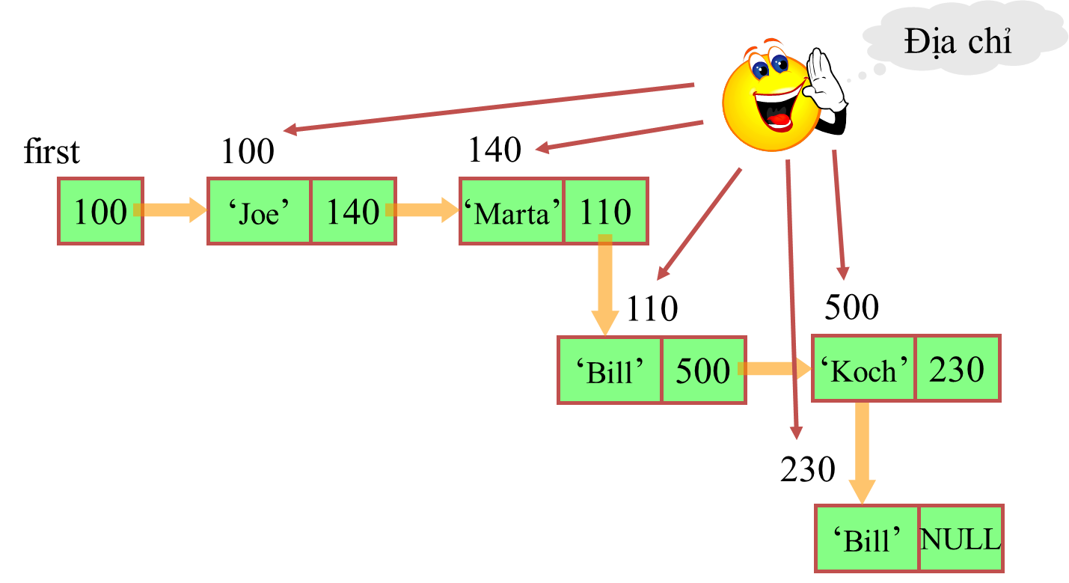
DSLK đơn truy xuất – Minh họa

Slide 17
02
Các thao tác
trên danh sách
liên kết đơn

Slide 18
Khai báo cấu trúc một node
Cài đặt thuật toán
struct node{
int data; // dữ liệu trong một node
struct *pNext; // con trỏ dùng để liên kết các node với nhau
};
typedef struct node NODE;

Slide 19
Khai báo cấu trúc
của danh sách liên kết đơn
Cài đặt thuật toán
struct list{
NODE *pHead; // con trỏ đầu
NODE *pTail; // con trỏ cuối
};
typedef struct list LIST;

Slide 20
Khởi tạo một node
Cài đặt thuật toán
NODE *KhoitaoNODE(int x){
NODE *p = new NODE;
p -> data = x;
p->pNext=NULL;
return p;
}

Slide 21
Khởi tạo cấu trúc danh sách
Cài đặt thuật toán
Void Khoitao(LIST &l){
l.pHead=Null;
l.pTail=Null;
}

Slide 22
Các thao tác trên danh sách liên kết đơn
Thêm phần tử vào đầu DSLK
Thêm phần tử vào cuối DSLK
Thêm phần tử vào sau một phần tử của DSLK
Xóa phần tử đầu DSLK
Xóa phần tử sau một phần tử của DSLK
Duyệt danh sách và in

Slide 23
Thêm phần tử vào danh sách
Thêm vào đầu
1.Ý tưởng:
Để thêm node vào đầu danh sách, đầu tiên ta cần kiểm tra xem danh sách đó có rỗng hay không, nếu danh sách rỗng, ta chỉ cần gán head và tail của danh sách bằng node đó. Ngược lại nếu danh sách không rỗng, ta thực hiện trỏ thành phần liên kết vào head, sau đó gán lại head bằng node mới.

Slide 24
Thêm phần tử vào danh sách
Thêm vào đầu
2. Các bước thực hiện:
Tạo và cấp phát bộ nhớ cho 1 nút mới.
Nếu DSLK rỗng thì gán phần tử đầu và cuối của DSLK bằng chính nút mới tạo
Nếu DSLK khác rỗng thì cho con trỏ của nút mới trỏ đến phần tử đầu tiên của DSLK sau đó cập nhật lại phần tử đầu .

Slide 25
Head
Tail
NULL
NULL
Head
Tail
1
NULL
2
Head
Tail
NULL

Slide 26
Thêm phần tử vào danh sách
Thêm vào đầu
3. Cài đặt thuật toán:
void AddHead(LISTt& l, NODE* node) {
if (l.head == NULL) {
l.head = node;
l.tail = node;
}
else {
node->next = l.head;
l.head = node;
}
}

Slide 27
Thêm phần tử vào danh sách
Thêm vào cuối
1.Ý tưởng:
Đầu tiên ta kiểm tra xem danh sách rỗng hay không, rỗng thì gán head và tail đều bằng node mới. Nếu không rỗng, ta thực hiện trỏ tail->next vào node mới, sau đó gán lại tail bằng node mới.

Slide 28
Thêm phần tử vào danh sách
Thêm vào cuối
2. Các bước thực hiện:
Tạo và cấp phát bộ nhớ cho 1 nút mới.
Nếu DSLK rỗng thì gán phần tử đầu và cuối của DSLK bằng nút mới tạo.
Nếu DSLK khác rỗng:
Cho con trỏ của phần tử cuối của DSLK trỏ đến nút mới tạo.
Cập nhật lại phần tử cuối là nút mới tạo .

Slide 29
Head
Tail
NULL
NULL
Head
Tail
1
NULL
Head
2
Tail
NULL

Slide 30
Thêm phần tử vào danh sách
Thêm vào cuối
3. Cài đặt thuật toán:
void AddTail(LISTt& l, NODE* node) {
if (l.head == NULL) {
l.head = node;
l.tail = node; }
else {
l.tail->next = node;
l.tail = node;
}
}

Slide 31
Thêm phần tử vào danh sách
Thêm node p vào sau node q
1.Ý tưởng:
Đầu tiên ta cần kiểm tra xem node q có NULL hay không, nếu node q là NULL tức là danh sách rỗng, vậy thì ta sẽ thêm vào đầu danh sách. Nếu node q không NULL, tức là tồn tại trong danh sách, ta thực hiện trỏ p->next = q->next, sau đó q->next = p. Tiếp theo chúng ta kiểm tra xem node q trước đó có phải là node cuối hay không, nếu node q là node cuối thì thêm p vào, p sẽ thành node cuối nên ta gán lại tail = p

Slide 32
Thêm phần tử vào danh sách
Thêm vào sau node bất kỳ
2. Các bước thực hiện:
Tạo và cấp phát bộ nhớ cho 1 nút p cần thêm.
Nếu không tìm thấy nút q thì chèn nút mới vào đầu DSLK.
Nếu tìm thấy nút q:
Cho con trỏ của nút p cần thêm trỏ đến nút next của q.
Cho con trỏ của q trỏ vào nút p.
Trường hợp q là nút cuối thì gán phần tử cuối của DSLK bằng nút p

Slide 33
q
Head
Tail
NULL
p
NULL
Head
q
Tail
NULL
p
1
Head
q
p
Tail
2
NULL

Slide 34
Thêm phần tử vào danh sách
Thêm vào sau node bất kỳ
3. Cài đặt thuật toán:
void InsertAfterq(LISTt& l, NODE* p, NODE* q) {
if (q != NULL) {
p->next = q->next;
q->next = p;
if (l.tail == q)
l.tail = p;
}
else AddHead(l, p);
}

Slide 35
Xóa phần tử khỏi danh sách
Xóa ở đầu
1.Ý tưởng:
Ta kiểm tra xem danh sách đó có rỗng hay không, nếu rỗng, ta không cần xóa, trả về kết quả là 0. Nếu danh sách không rỗng, ta thực hiện lưu node head lại, sau đó gán head bằng next của node head, sau đó xóa node head đi. Tiếp theo ta cần kiểm tra xem danh sách vừa bị xóa đi node head có rỗng hay không, nếu rỗng ta gán lại tail bằng NULL luôn sau đó trả về kết quả 1.

Slide 36
Xóa phần tử khỏi danh sách
Xóa ở đầu
3. Các bước thực hiện :
Khai báo một con trỏ p để lưu lại địa chỉ của Node đầu tiên:
NODE* p = head;
Cập nhập lại giá trị của head:
head = head->next;
Giải phóng vùng nhớ của Node cần xóa:
delete p;

Slide 37
Head
Tail
NULL
p
Head
Tail
1
NULL
p
Head
Tail
2
NULL

Slide 38
Xóa ở đầu
4. Cài đặt thuật toán:
int RemoveHead(LinkedList& l, int& x) {
if (l.head != NULL) {
NODE* node = l.head;
x = node->data; // Lưu giá trị của node head lại
l.head = node->next;
delete node; // Hủy node head đi
if (l.head == NULL)
l.tail = NULL;
return 1;
}
return 0;
}

Slide 39
Xóa phần tử khỏi danh sách
Xóa p ở sau q
1.Ý tưởng:
Ta kiểm tra xem node q có NULL hay không, nếu node q NULL thì không tồn tại trong danh sách, do đó trả về 0, không xóa. Nếu node q khác NULL nhưng next là p bằng NULL thì không xóa, trả về 0. Nếu node p tồn tại, ta thực hiện kiểm tra xem node p có phải là tail hay không, nếu node p là tail thì gán lại tail là q, tức là node trước đó để xóa node p đi.

Slide 40
Xóa phần tử khỏi danh sách
Xóa p ở sau q
3. Các bước thực hiện :
Khai báo một con trỏ p để lưu lại địa chỉ của Node:
NODE* p = q->next;
Cập nhập lại giá trị next của Node q:
q->next = p->next;
Giải phóng vùng nhớ của Node cần xóa:
delete p;

Slide 41
q
p
Tail
Head
NULL
p
Head
q
Tail
NULL
1
Head
q
Tail
2
NULL

Slide 42
Xóa p ở sau q
4. Cài đặt thuật toán:
int RemoveAfterQ(LinkedList& l, Node* q, int& x) {
if (q != NULL) {
NODE* p = q->next;
if (p != NULL) {
if (l.tail == p)
l.tail = q;
q->next = p->next;
x = p->data;
delete p;
return 1;
}
return 0;
} return 0; }

Slide 43
Duyệt danh sách và in
1.Ý tưởng:
Để in danh sách, ta duyệt từ đầu đến cuối danh sách và in ra trong lúc duyệt. Ta gán một node bằng head, sau đó kiểm tra xem node đó có NULL hay không, không thì in ra data của node đó, sau đó gán tiếp node đó bằng next của chính nó tức node đó bây giờ là node tiếp theo, cứ như vậy cho đến hết.

Slide 44
Duyệt danh sách và in
3. Các bước thực hiện :
Ta gán một node bằng head :
NODE* node = l.head;
Ta kiểm tra xem node đó có NULL hay không, không thì in ra data của node đó :
node != NULL;
cout << node->data;
Ta gán tiếp node đó bằng next :
node = node->next;

Slide 45
Duyệt danh sách và in
4. Cài đặt thuật toán:
void PrintList(LinkedList l) {
if (l.head != NULL) {
NODE* node = l.head;
while (node != NULL) {
cout << node->data << ‘ ';
node = node->next; // Chuyển sang node tiếp theo
}
}
}

Slide 46
Sắp xếp danh sách liên kết đơn
03

Slide 47
NỘI DUNG
Sắp xếp danh sách liên kết đơn theo phương pháp tuyến tính
Sắp xếp danh sách liên kết đơn theo phương pháp QuickSort
Sắp xếp danh sách liên kết đơn theo phương pháp MergeSort
1
2
3

Slide 48
1. PHƯƠNG PHÁP TUYẾN TÍNH
1.1 Ý TƯỞNG
- Thao tác sắp xếp trong danh sách về cơ bản tương tự như các thuật toán sắp xếp khác, đơn giản chỉ là duyệt từng phần tử rồi so sánh với nhau, sau đó hoán đổi vị trí của chúng.
- Đầu tiên ta có một vòng lặp For sử dụng biến pTmp để lặp từng phần tử trong danh sách, vòng lặp For thứ hai sử dụng biến pTmp2 để lặp từng phần tử trong danh sách.
- Nếu pTmp > pTmp2 thì hoán đổi vị trí giữa chúng, nếu pTmp < pTmp2 thì tiếp tục so sách các phần tử tiếp theo, cứ như vậy cho đến hết danh sách.

Slide 49
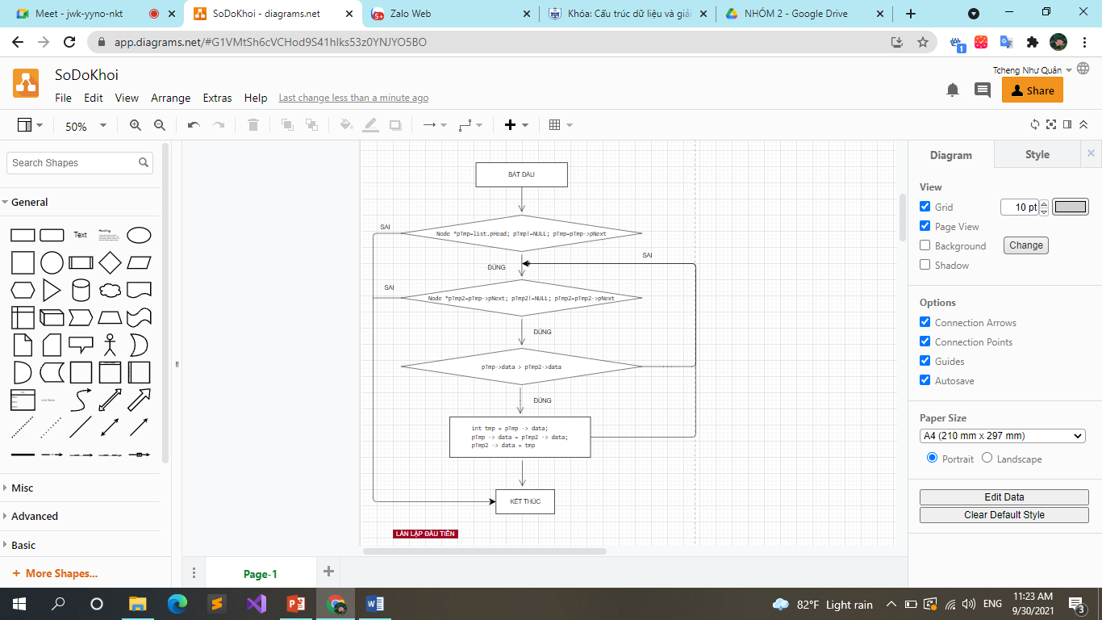
1. PHƯƠNG PHÁP TUYẾN TÍNH
1.2 SƠ ĐỒ THUẬT TOÁN

Slide 50
1. PHƯƠNG PHÁP TUYẾN TÍNH
1.3 NGUYÊN LÝ HOẠT ĐỘNG
+ Bước 1: Duyệt vòng lặp for loop thứ nhất
for(Node *pTmp=list.pHead;pTmp!=NULL;pTmp=pTmp->pNext)
(Duyệt toàn bộ danh sách)
+ Bước 2: Duyệt vòng lặp for loop thứ hai
for(Node *pTmp2=pTmp->pNext;pTmp2!=NULL;pTmp2=pTmp2->pNext)
(Mục đích là so sánh lần lượt với các Node trước nó)
+ Bước 3: Tại mỗi Node, ta so sánh pTmp->data và pTmp2->data (giá trị trước và giá trị sau trong danh sách)
Nếu pTmp->data > pTmp2->data (giá trị trước > giá trị sau)
=> Hoán đổi 2 vị trí
Kết quả: Khi vòng lặp for chạy hết ta có được danh sách liên kết đơn theo thứ tự tăng dần.

Slide 51
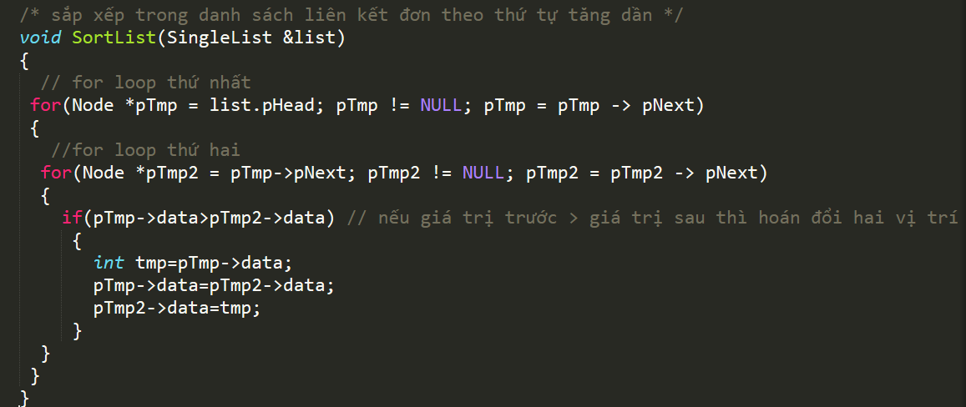
1. PHƯƠNG PHÁP TUYẾN TÍNH
1.4 CÀI ĐẶT THUẬT TOÁN

Slide 52
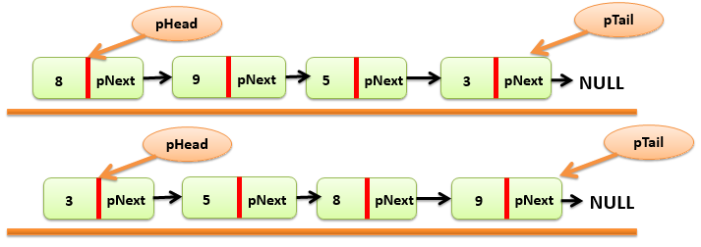
1. PHƯƠNG PHÁP TUYẾN TÍNH
1.5 VÍ DỤ CÓ GIẢI THÍCH
- Hãy sắp xếp danh sách sau theo thứ tự tăng dần

Slide 53
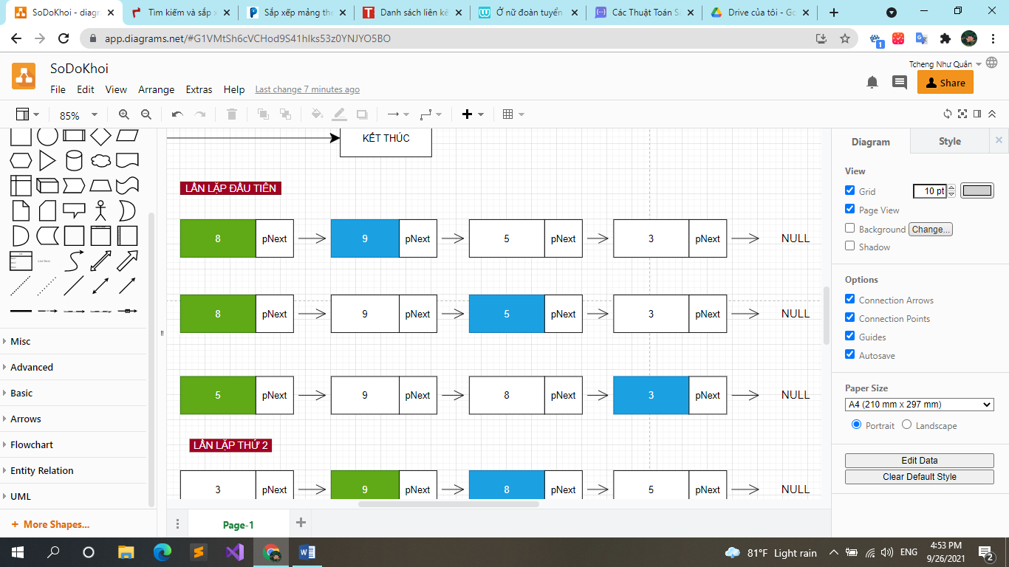
1. PHƯƠNG PHÁP TUYẾN TÍNH
1.5 VÍ DỤ CÓ GIẢI THÍCH

Slide 54
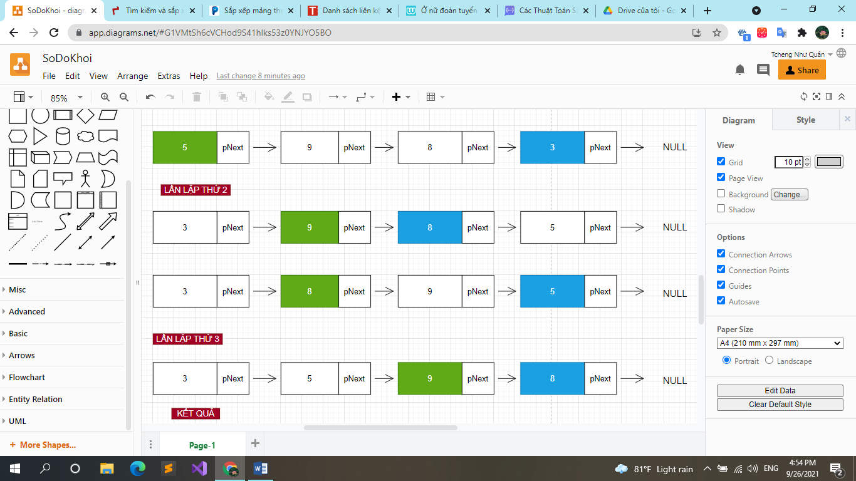
1. PHƯƠNG PHÁP TUYẾN TÍNH
1.5 VÍ DỤ CÓ GIẢI THÍCH

Slide 55
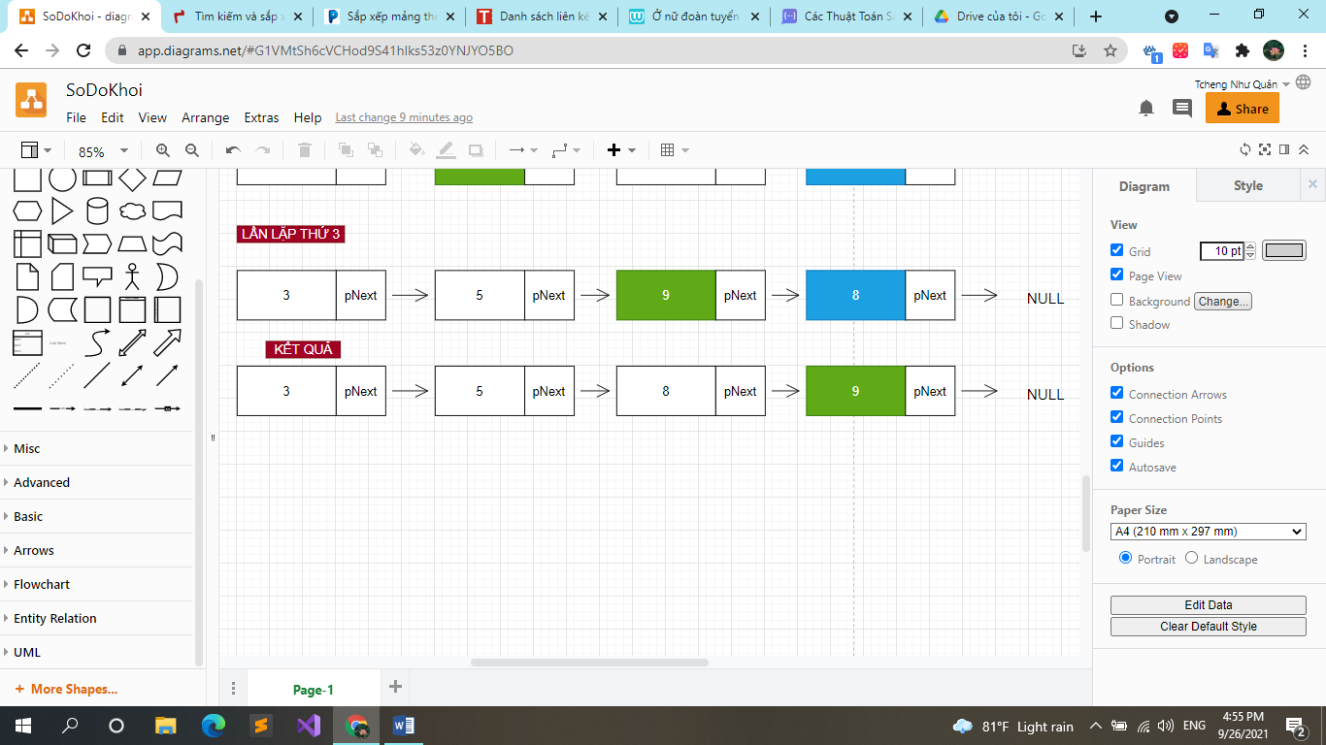
1. PHƯƠNG PHÁP TUYẾN TÍNH
1.5 VÍ DỤ CÓ GIẢI THÍCH

Slide 56
2. PHƯƠNG PHÁP QUICKSORT
2.1 Ý TƯỞNG
- Chia các phần tử trong danh sách liên kết đơn ra thành hai danh sách con và một node cờ (node tag trong ví dụ dưới đây).
- Một danh sách l1 sẽ chứa các node có trường data <= data của node tag. Danh sách l2 còn lại sẽ chứa các node có trường data > trường data của node tag. Sắp xếp từng danh sách l1, l2.
- Sau đó, nối l1, atg, l2 lại với nhau ta sẽ có danh sách liên kết đơn đã được sắp xếp theo thứ tự tăng dần.

Slide 57
2. PHƯƠNG PHÁP QUICKSORT
2.2 SƠ ĐỒ THUẬT TOÁN
70
80
30
90
40
50
10
30
40
50
10
70
80
90
10
30
40
50
80
90
40
50
KẾT QUẢ
10
30
40
50
70
80
90

Slide 58
2. PHƯƠNG PHÁP QUICKSORT
2.3 NGUYÊN LÝ HOẠT ĐỘNG
+ Bước 1: Tách l.head ra làm tag, cô lập tag, cập nhật lại l.head
Tag = l.head;
l.head = l.head -> next; // cập nhật lại l.head;
tag -> next = NULL; // cô lập tag
+ Bước 2: Tách l thành hai xâu l1, l2, trong đó l1 chỉ chứa các thành phần có trường
data <= tag ->data; l2 chỉ chứa các thành phần có trường data >= tag -> data
while(l.head != NULL) {
p = l.head;
l.head = l.head -> next;
p -> next = NULL; // cô lập p
if(p -> data <= tag -> data)
addHead(l1, p->data);
else addHead(l2, p-> data);

Slide 59
2. PHƯƠNG PHÁP QUICKSORT
2.3 NGUYÊN LÝ HOẠT ĐỘNG
+ Bước 3: Gọi đệ quy để sắp xếp l1, l2
// tiến hành gọi đệ quy
Quicksort(l1); // gọi đệ qui sắp xếp l1, l2
Quicksort(l2);

Slide 60
2. PHƯƠNG PHÁP QUICKSORT
2.3 NGUYÊN LÝ HOẠT ĐỘNG
+ Bước 4: Nối l1 -> tag -> l2, ta được DS liên kết đơn sắp xếp theo thứ tự tăng dần
If(l1.head != NULL) { // chứng tỏ l1 không rỗng
l. head = l1. Head; // Phần tử có giá trị nhỏ nhất, lấy head của l1 gán cho head của l;
l1.tail -> next = tag; // Cần nối l1 với tag rồi tag nối l2
} // nếu l1 rỗng
else { l.head = tag; }
Tag -> next = l2. Head;
If (l2.head != NULL) {
l.tail = l2. Tail; (phần tử cuối cùng là node lớn nhất)
else {l.tail = tag}; (nếu l2 rỗng thì cái đuôi bằng tag)

Slide 61
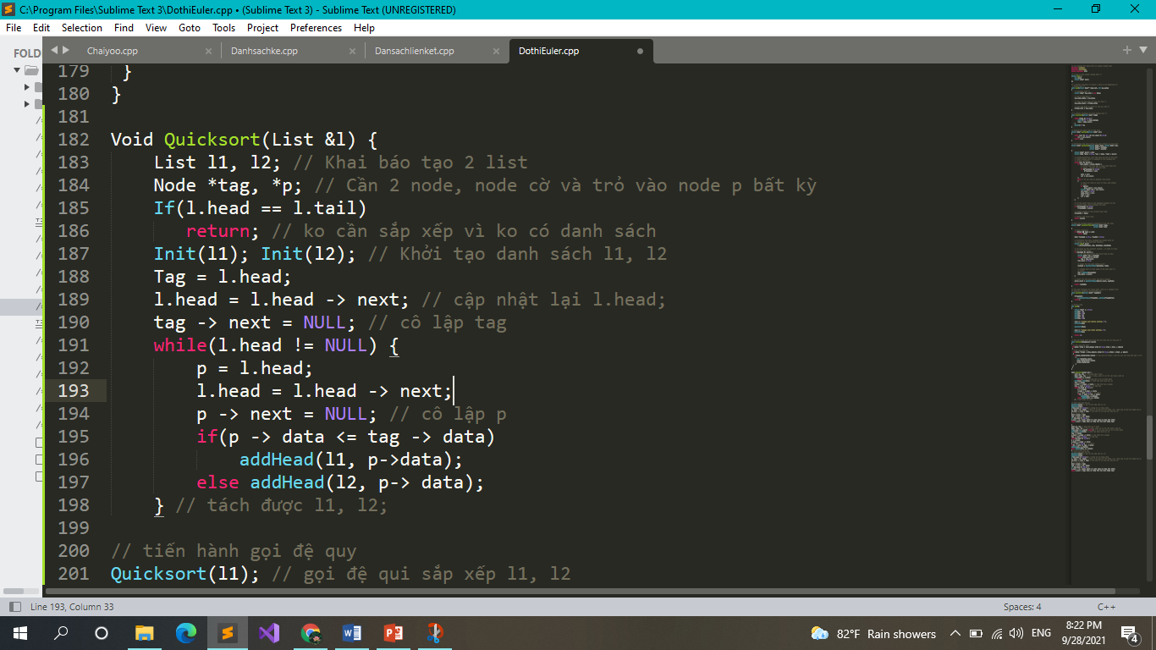
2. PHƯƠNG PHÁP QUICKSORT
2.4 CÀI ĐẶT THUẬT TOÁN

Slide 62
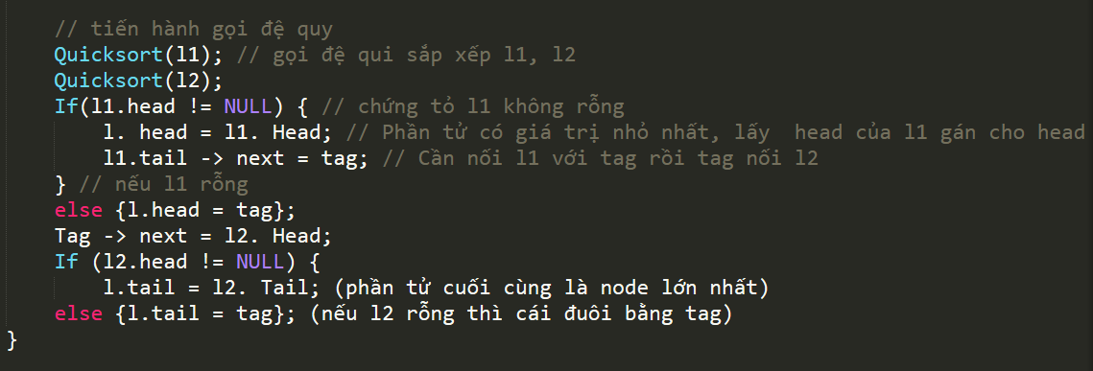
2. PHƯƠNG PHÁP QUICKSORT
2.4 CÀI ĐẶT THUẬT TOÁN

Slide 63
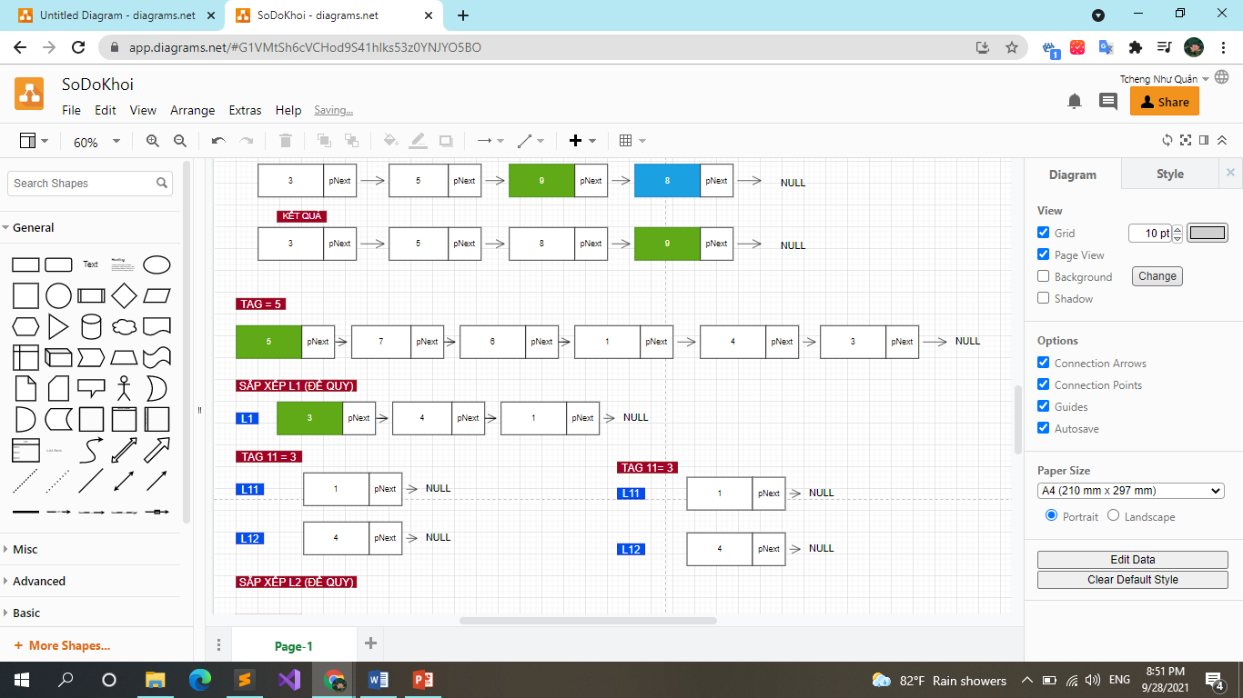
2. PHƯƠNG PHÁP QUICKSORT
2.5 VÍ DỤ CÓ GIẢI THÍCH
- Hãy sắp xếp danh sách sau theo thứ tự tăng dần

Slide 64
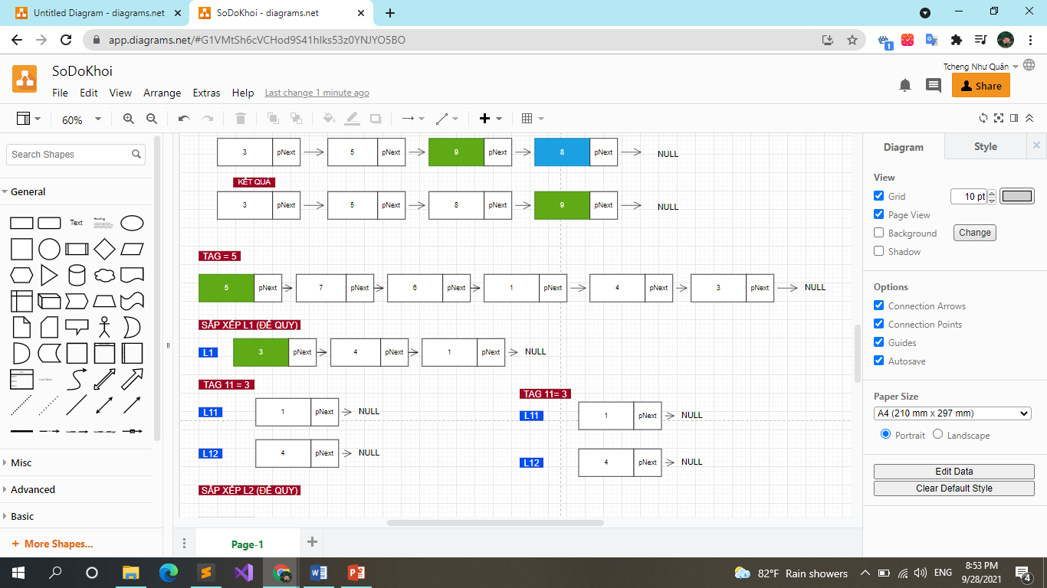
2. PHƯƠNG PHÁP QUICKSORT
2.5 VÍ DỤ CÓ GIẢI THÍCH

Slide 65
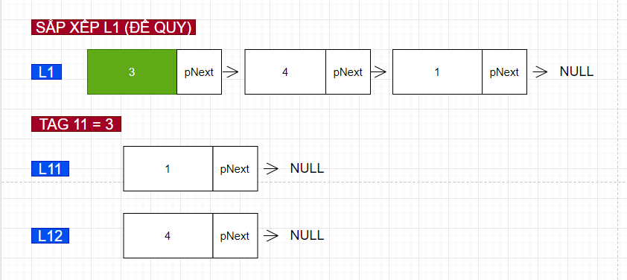
2. PHƯƠNG PHÁP QUICKSORT
2.5 VÍ DỤ CÓ GIẢI THÍCH

Slide 66
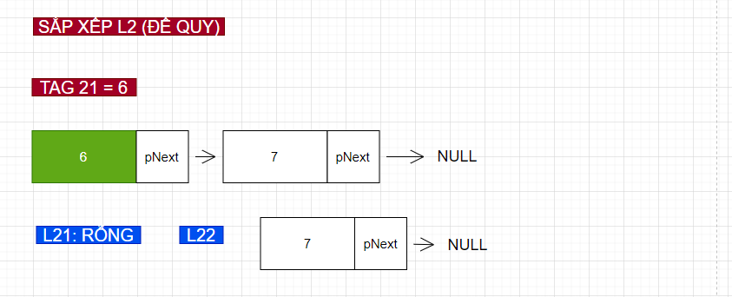
2. PHƯƠNG PHÁP QUICKSORT
2.5 VÍ DỤ CÓ GIẢI THÍCH

Slide 67
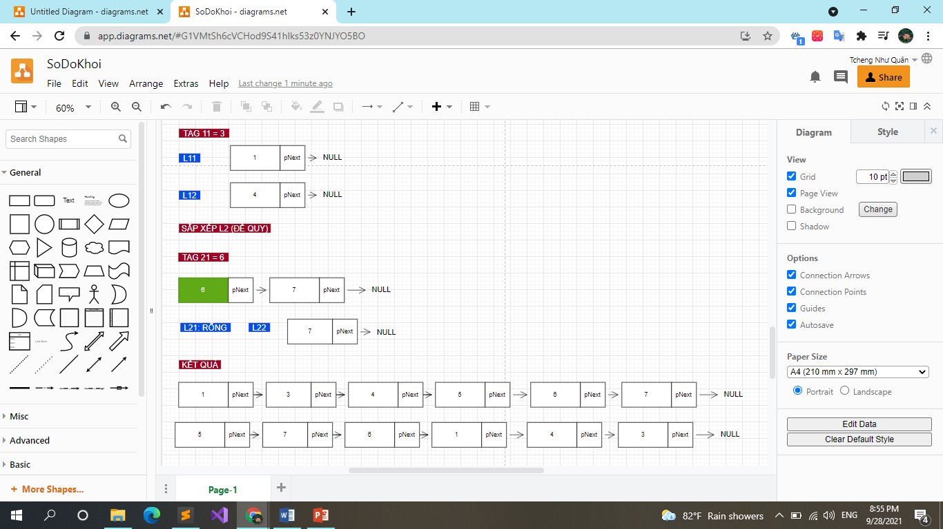
2. PHƯƠNG PHÁP QUICKSORT
2.5 VÍ DỤ CÓ GIẢI THÍCH

Slide 68
3. PHƯƠNG PHÁP MERGESORT
3.1 Ý TƯỞNG
- MergeSoft là thuật toán chia để trị. Tìm chỉ số nằm giữa trong danh sách liên kết đơn để chia danh sách thành hai nửa.
- Gọi đệ quy hàm MergeSoft cho nửa đầu tiên, gọi đệ quy hàm MergeSoft cho nửa thứ hai
- Sau đó, nối hai danh sách con lại với nhau, ta sẽ được danh sách liên kết đơn đã được sắp xếp theo thứ tự tăng dần.

Slide 69
3. PHƯƠNG PHÁP MERGESORT
3.1 Ý TƯỞNG
- MergeSoft là thuật toán chia để trị. Tìm chỉ số nằm giữa trong danh sách liên kết đơn để chia danh sách thành hai nửa.
- Gọi đệ quy hàm MergeSoft cho nửa đầu tiên, gọi đệ quy hàm MergeSoft cho nửa thứ hai
- Sau đó, nối hai danh sách con lại với nhau, ta sẽ được danh sách liên kết đơn đã được sắp xếp theo thứ tự tăng dần.

Slide 70
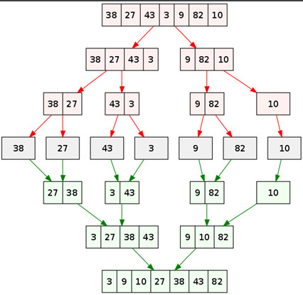
3. PHƯƠNG PHÁP MERGESORT
3.2 SƠ ĐỒ THUẬT TOÁN

Slide 71
3. PHƯƠNG PHÁP MERGESORT
3.2 NGUYÊN LÝ HOẠT ĐỘNG
+ Bước 1: Nếu node head/con trỏ head là NULL, hoặc là chỉ có duy nhất một phần tử bên trong Linked List, vậy thì ta sẽ return luôn.
if ((head == NULL) || (head->next == NULL)) {
return;
}

Slide 72
3. PHƯƠNG PHÁP MERGESORT
3.2 NGUYÊN LÝ HOẠT ĐỘNG
Bước 2: Nếu không rơi vào trường hợp ở bước 1, ta sẽ chia đôi linked list thành 2 nửa.
FrontBackSplit(head, &a, &b)
// xem hàm FrontBackSplit
void FrontBackSplit(Node* source,
Node** frontRef, Node** backRef)
{
Node* fast;
Node* slow;
slow = source;
fast = source->next;

Slide 73
3. PHƯƠNG PHÁP MERGESORT
3.2 NGUYÊN LÝ HOẠT ĐỘNG
Bước 2: Nếu không rơi vào trường hợp ở bước 1, ta sẽ chia đôi linked list thành 2 nửa.
/* Advance 'fast' two nodes, and advance 'slow' one node */
while (fast != NULL) {
fast = fast->next;
if (fast != NULL) {
slow = slow->next;
fast = fast->next; } }
/* 'slow' is before the midpoint in the list, so split it in two
at that point. */
*frontRef = source;
*backRef = slow->next;
slow->next = NULL;

Slide 74
3. PHƯƠNG PHÁP MERGESORT
3.2 NGUYÊN LÝ HOẠT ĐỘNG
Bước 2: Nếu không rơi vào trường hợp ở bước 1, ta sẽ chia đôi linked list thành 2 nửa.
/* Advance 'fast' two nodes, and advance 'slow' one node */
while (fast != NULL) {
fast = fast->next;
if (fast != NULL) {
slow = slow->next;
fast = fast->next; } }
/* 'slow' is before the midpoint in the list, so split it in two
at that point. */
*frontRef = source;
*backRef = slow->next;
slow->next = NULL;

Slide 75
3. PHƯƠNG PHÁP MERGESORT
3.2 NGUYÊN LÝ HOẠT ĐỘNG
Bước 3: Tiến hành sắp xếp 2 nửa là nửa a và nửa b của linked list.
MergeSort(a);
MergeSort(b);

Slide 76
3. PHƯƠNG PHÁP MERGESORT
3.2 NGUYÊN LÝ HOẠT ĐỘNG
Bước 4: Hợp nhất nửa a đã được sắp xếp và nửa b đã được sắp xếp của linked list ở bước 3 vào với nhau (bằng cách sử dụng hàm SortedMerge()) và cập nhật lại con trỏ head bằng cách sử udngj con trỏ headRef.
*headRef = SortedMerge(a, b);

Slide 77
3. PHƯƠNG PHÁP MERGESORT
3.2 NGUYÊN LÝ HOẠT ĐỘNG
Node* SortedMerge(Node* a, Node* b){
Node* result = NULL;
/* Base cases */
if (a == NULL)
return (b);
else if (b == NULL)
return (a);
/* Pick either a or b, and recur */
if (a->data <= b->data) {
result = a;
result->next = SortedMerge(a->next, b);
} else {
result = b;
result->next = SortedMerge(a, b->next);
}

Slide 78
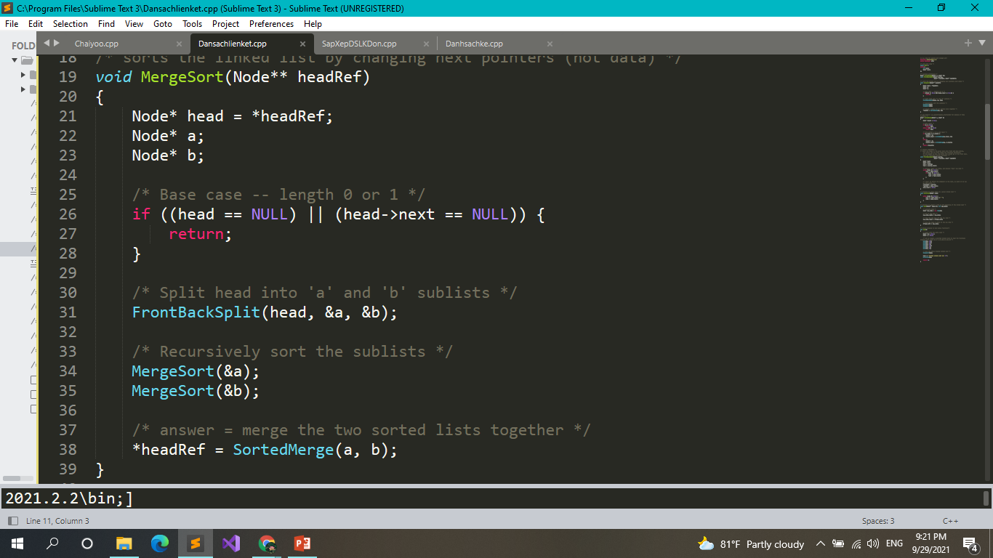
3. PHƯƠNG PHÁP MERGESORT
3.4 CÀI ĐẶT THUẬT TOÁN

Slide 79
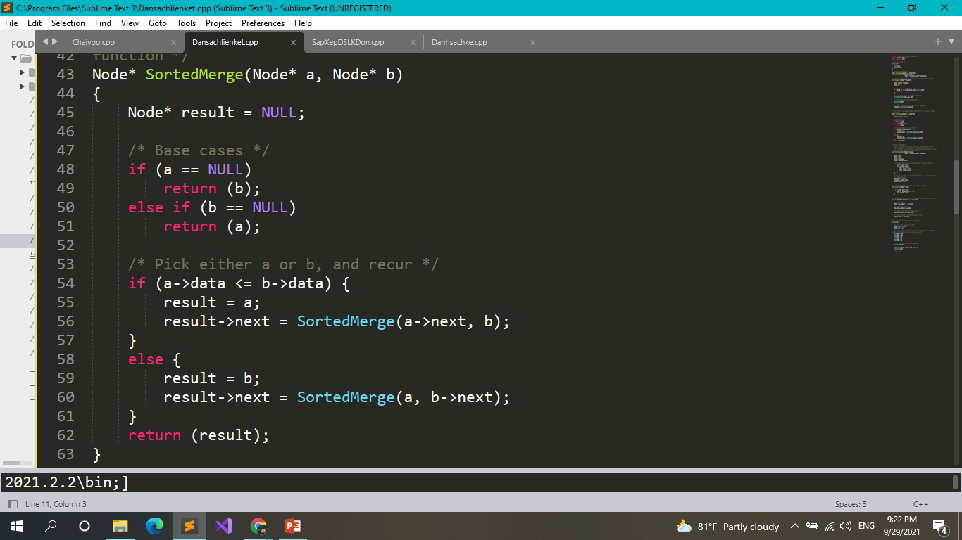
3. PHƯƠNG PHÁP MERGESORT
3.4 CÀI ĐẶT THUẬT TOÁN

Slide 80
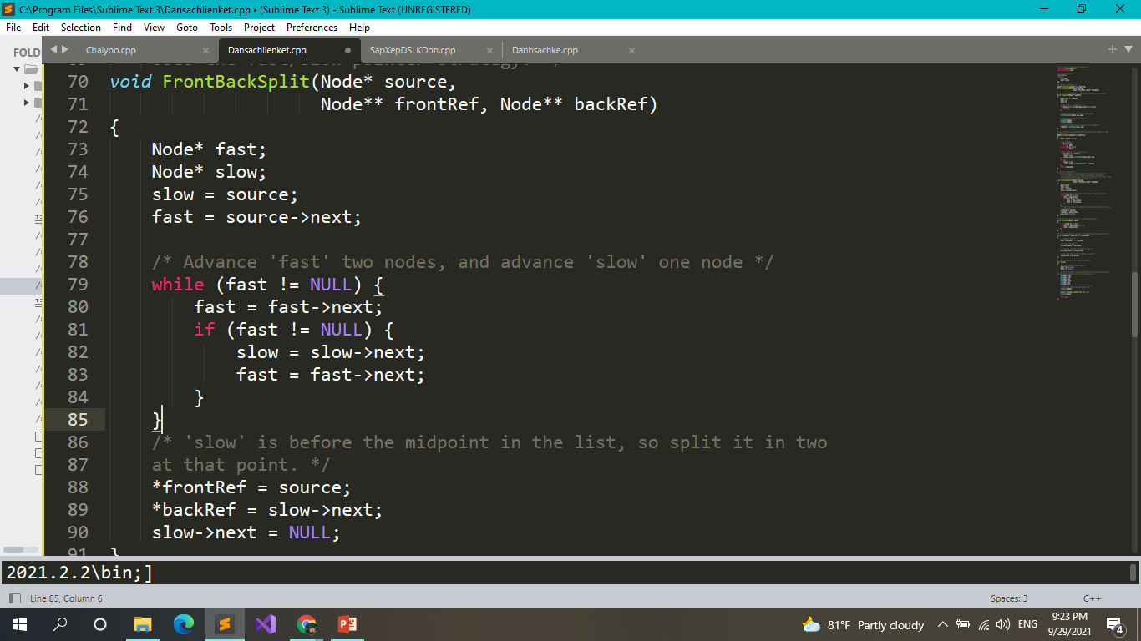
3. PHƯƠNG PHÁP MERGESORT
3.4 CÀI ĐẶT THUẬT TOÁN

Slide 81
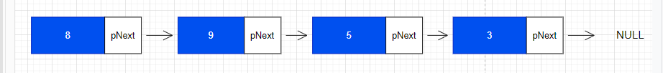
3. PHƯƠNG PHÁP MERGESORT
3.5 VÍ DỤ CÓ GIẢI THÍCH
- Hãy sắp xếp danh sách sau theo thứ tự tăng dần

Slide 82
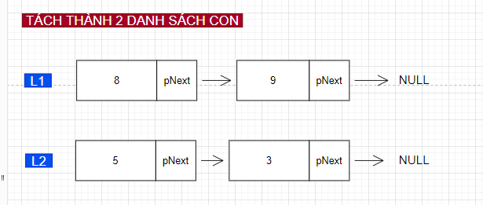
3. PHƯƠNG PHÁP MERGESORT
3.5 VÍ DỤ CÓ GIẢI THÍCH
Dùng hàm FrontBackSplit(head, &a, &b), tách đôi danh sách

Slide 83
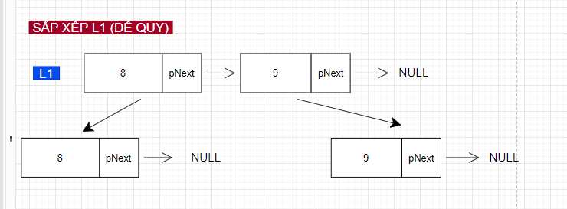
3. PHƯƠNG PHÁP MERGESORT
3.5 VÍ DỤ CÓ GIẢI THÍCH
Dùng hàm FrontBackSplit(head, &a, &b), tách đôi danh sách

Slide 84
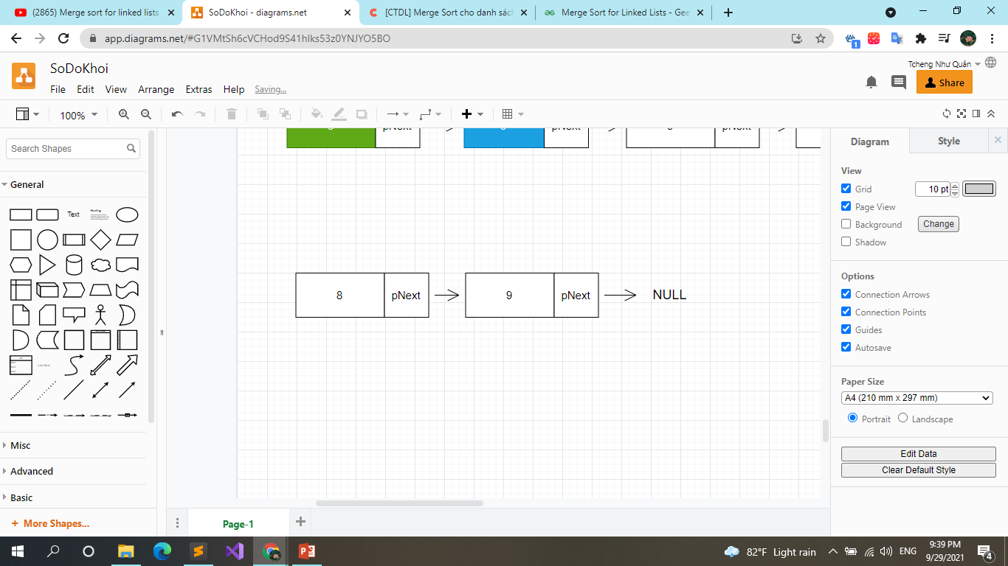
3. PHƯƠNG PHÁP MERGESORT
3.5 VÍ DỤ CÓ GIẢI THÍCH
Dùng hàm SortedMerge(Node *a, Node *b), tách đôi danh sách

Slide 85
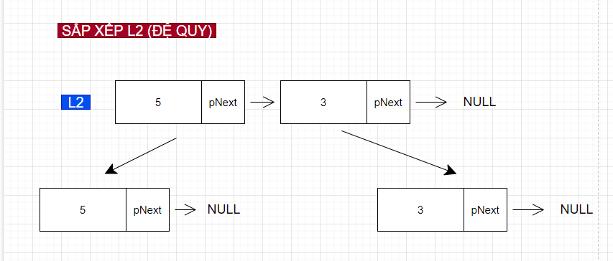
3. PHƯƠNG PHÁP MERGESORT
3.5 VÍ DỤ CÓ GIẢI THÍCH
Dùng hàm FrontBackSplit(head, &a, &b), tách đôi danh sách

Slide 86
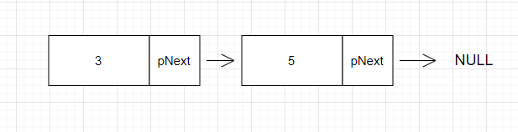
3. PHƯƠNG PHÁP MERGESORT
3.5 VÍ DỤ CÓ GIẢI THÍCH
Dùng hàm SortedMerge(Node *a, Node *b), tách đôi danh sách

Slide 87
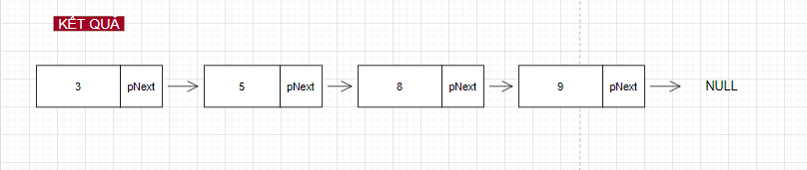
3. PHƯƠNG PHÁP MERGESORT
3.5 VÍ DỤ CÓ GIẢI THÍCH

Slide 88
Stack and Queue
04

Slide 89

I. Stack (Ngăn xếp)
1.Khái niệm :
Một ngăn xếp là một cấu trúc dữ liệu trừu tượng (Abstract Data Type – viết tắt là ADT), hầu như được sử dụng trong hầu hết mọi ngôn ngữ lập trình. Đặt tên là ngăn xếp bởi vì nó hoạt động như một ngăn xếp trong đời sống thực, ví dụ như một cỗ bài hay một chồng đĩa, …

Slide 90
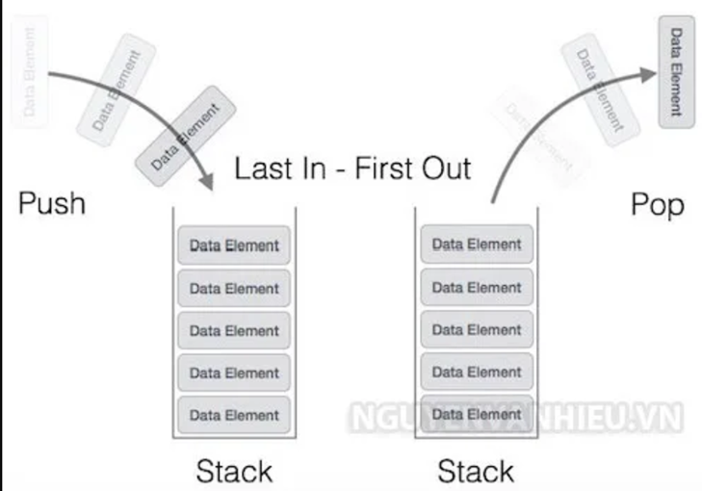
I. Stack (Ngăn xếp)
Một ví dụ trực quan, bạn có một chồng sách và bạn để nó trong một cái hộp như hình phía dưới. Giả sử hộp này vừa khít các cuốn sách. Khi đó, bạn có các thao tác:
• Thêm một cuốn sách vào hộp (push của stack)
• Lấy một cuốn sách khỏi hộp, bạn chỉ lấy được thằng trên cùng (pop của stack)

Slide 91

Cấu trúc dữ liệu ngăn xếp bị giới hạn theo cách như trên. Như vậy, việc thao tác với ngăn xếp của chúng ta chỉ bao gồm các hành động sau:
Push: Thêm một phần tử vào đỉnh của ngăn xếp, số phần tử của ngăn xếp tăng lên 1.
Pop: Xóa bỏ phần tử đầu tiên ở đỉnh của ngăn xếp, số phần tử của ngăn xếp giảm đi 1.
Top: Lấy giá trị của phần tử đầu tiên ở đỉnh của ngăn xếp, số phần tử của ngăn xếp không thay đổi.
IsEmpty: Kiểm tra ngăn xếp trống hay không. Ngăn xếp trống là ngăn xếp không có phần tử nào.

Slide 92
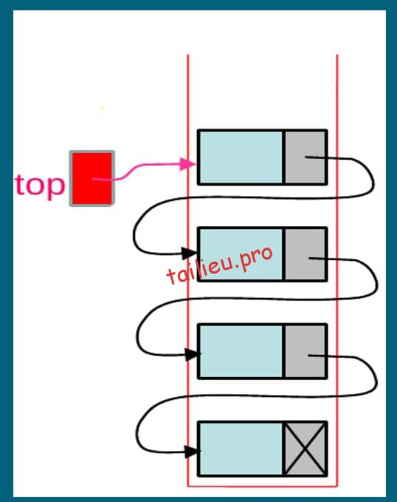
2. Cấu trúc một ngăn xếp
- Tương tự với danh sách liên kết, phần tử trong ngăn xếp cũng có thành phần dữ liệu và thành phần liên kết (node). Để đơn giản hơn, mình sẽ sử dụng kiểu int cho phần dữ liệu.
- Phần tử thêm vào đầu sẽ liên kết với phần tử phía dưới của stack qua thành phần liên kết là một con trỏ.

Slide 93

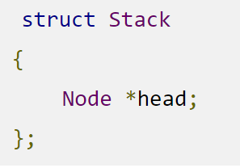
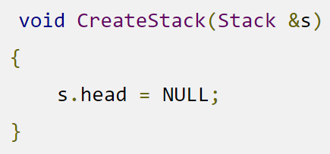
Các phần tử trong ngăn xếp được xếp vào trên cùng, lúc lấy ra phần tử trên cùng cũng sẽ được lấy ra trước. Do đó, chúng ta chỉ cần nắm được phần tử trên cùng của stack là được.
Mình sẽ tạo một struct có thành phần head là một con trỏ lưu địa chỉ của phần tử trên cùng của stack (head).
Một stack mới khởi tạo đương nhiên sẽ không có phần tử nào, chúng ta sẽ khởi gán giá trị NULL cho head của stack đó.

Slide 94

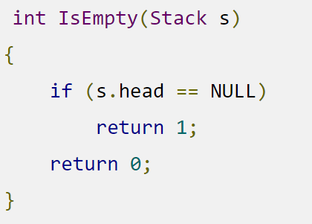
-> Để kiểm tra ngăn xếp rỗng (IsEmpty), đơn giản ta chỉ cần kiểm tra xem có phần tử trên cùng của stack hay không, nếu không có thì stack đó chắc chắn rỗng.
-> IsEmpty là hành động cần thiết để chúng ta thực hiện các thao tác push, pop, …

Slide 95

3. Các hoạt động Push và Pop
3.1 Ý tưởng
* Push: Để thêm một phần tử vào ngăn xếp (Push), chúng ta sẽ thêm nó vào trên cùng của stack tương tự như thêm vào đầu danh sách liên kết đơn.
-> Đầu tiên kiểm tra stack có rỗng hay không? Nếu rỗng phần tử mới sẽ là phần tử đầu. Nếu không rỗng phần tử mới sẽ xếp lên trên cùng của stack trở thành phần tử đầu và con trỏ next sẽ trỏ đến phần tử đầu trước đó.
* Pop: Để lấy phần tử trên cùng ra khỏi ngăn xếp (Pop), chúng ta chỉ cần lưu trữ giá trị của phần tử trên cùng, và xóa nó đi tương tự như xóa phần tử đầu danh sách liên kết đơn.
-> Đầu tiên kiểm tra stack có rỗng hay không? Nếu rỗng phần tử mới sẽ không trả về kết quả được. Nếu không rỗng lưu data của phần tử đầu->cập nhật lại phần tử đầu là phẩn tử tiếp theo-> xóa phần tử đầu trước đó.

Slide 96

Begin
3.2 Lưu đồ thuật toán.
- Hoạt động Push
node
s.head==NULL
node->next=s.head;
s.head=node
false
true
s.head=node
End

Slide 97

Begin
3.2 Lưu đồ thuật toán
- Hoạt động pop
Node *node=s.head;
Data=node->data;
s.head=s.head->next;
Delete node;
s.Head
==NULL
false
true
Cout<<“stack rỗng”
End

Slide 98

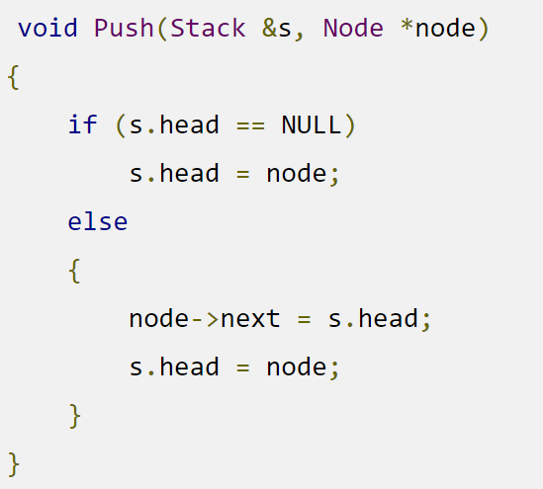
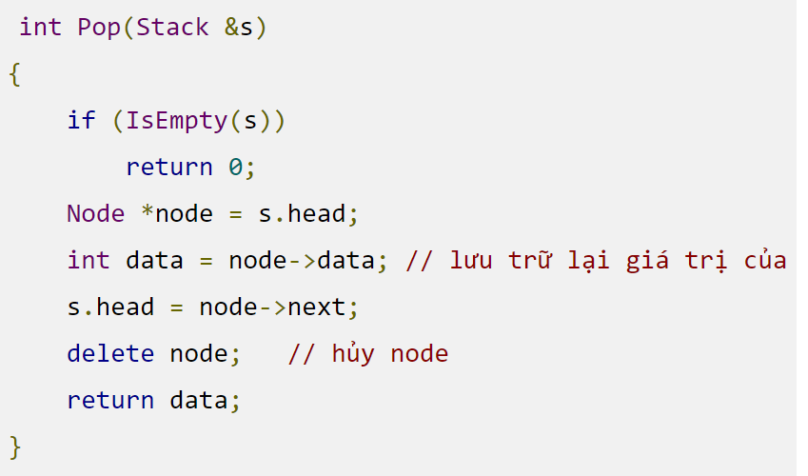
3.3 Cài đặt thuật toán
Push
Pop

Slide 99

Hoạt động top : Để lấy giá trị phần tử nằm trên cùng ngăn xếp (Top), chúng ta chỉ cần làm tương tự như lấy phần tử trên cùng ra khỏi ngăn xếp, nhưng chúng ta không hủy node đó đi.

Slide 100
II. Queue (Hàng đợi)
1. Khái niệm
Hàng đợi (Queue) là một cấu trúc dữ liệu trừu tượng, là một cái gì đó tương tự như hàng đợi trong đời sống hàng ngày (xếp hàng). Trong đời sống thực chúng ta có rất nhiều ví dụ về hàng đợi, chẳng hạn như hàng xe ô tô trên đường một chiều (đặc biệt là khi tắc xe), trong đó xe nào vào đầu tiên sẽ thoát ra đầu tiên. Một vài ví dụ khác là xếp hàng học sinh, xếp hàng mua vé, …

Slide 101


Khác với ngăn xếp, hàng đợi là mở ở cả hai đầu. Một đầu luôn luôn được sử dụng để chèn dữ liệu vào (hay còn gọi là sắp vào hàng) và đầu kia được sử dụng để xóa dữ liệu (rời hàng). Cấu trúc dữ liệu hàng đợi tuân theo phương pháp First-In-First-Out, tức là dữ liệu được nhập vào đầu tiên sẽ được truy cập đầu tiên.

Slide 102
Các thao tác cơ bản trên hàng đợi:
IsEmpty: kiểm tra hàng đợi có rỗng hay không
EnQueue: thêm một phần tử vào cuối hàng đợi
DeQueue: lấy phần tử đầu tiên ra khỏi hàng đợi (nếu hàng đợi không rỗng)
Front: trả về giá trị của phần tử ở đầu hàng đợi (nếu hàng đợi không rỗng)

Slide 103

2. Cấu trúc của một Queue
- Tương tự với danh sách liên kết, phần tử trong hàng đợi cũng có thành phần dữ liệu và thành phần liên kết (node). Để đơn giản hơn, mình sẽ sử dụng kiểu int cho phần dữ liệu.
- Các phần tử trong Queue lần lượt được lấy ra ở đầu theo cơ chế FIFO.
Phần tử thêm vào cuối sẽ liên kết với phần tử phía trước của queue qua thành phần liên kết là một con trỏ.

Slide 104


Không giống như ngăn xếp, hàng đợi yêu cầu ta phải quản lý được cả phần tử đầu và cuối, do chúng ta thêm vào hàng đợi là thêm vào cuối và lấy một phần tử là lấy từ đầu hàng đợi. Vậy chúng ta sẽ có cấu trúc Queue như sau:

Slide 105

Tương tự như stack, hàng đợi rỗng khi phần tử đầu hàng đợi bằng NULL, chúng ta sẽ kiểm tra như sau:

Slide 106
3. Các hoạt động của queue
3.1 Ý tưởng
EnQueue: Thêm phần tử vào cuối hàng đợi (EnQueue) thực hiện cũng tương tự như khi ta thêm phần tử vào cuối danh sách liên kết đơn, tức là thêm vào tail. Chúng ta thực hiện như sau:
->Kiểm tra queue rỗng ? Nếu rỗng thì phần tử mới thêm vào vừa là phẩn tử đầu vừa là phần tử cuối. Nếu queue không rỗng ->con trỏ next của phần tử cuối sẽ trỏ phần tử mới thêm vào->cập nhật lại phần tử cuối.
DeQueue: Để lấy phần tử đầu ra khỏi hàng đợi (DeQueue), tất nhiên là với điều kiện hàng đợi không rỗng., chúng ta sẽ lưu trữ giá trị phần tử đầu hàng đợi, sau đó xóa nó đi như xóa phần tử đầu của danh sách liên kết đơn và kiểm tra hàng đợi có rỗng không để trả về NULL cho con trỏ tail của hàng đợi.

Slide 107
Begin
3.2 Lưu đồ thuật toán
-Hoạt động EnQueue
node
q.head==NULL
q.tail->next=node;
q.tail=node;
false
true
q.head=node;
q.tail=node;
End

Slide 108
Begin
Node *node=q.head;
Data=node->data;
s.head=s.head->next;
Delete node;
3.2 Lưu đồ thuật toán
q.Head
==NULL
false
- Hoạt động DeQueue
true
Cout<<“stack rỗng”
false
q.head==NULL
true
End
q.tail=NULL

Slide 109


3.3 Cài đặt thuật toán
EnQueue
DeQueue

Slide 110

Hoạt động Front :Lấy giá trị phần tử đầu hàng đợi cũng tương tự như lấy phần tử đầu ra khỏi hàng đợi, nhưng không xóa phần tử đầu đi. Chúng ta thực hiện như sau:

Slide 111


